Slide 1
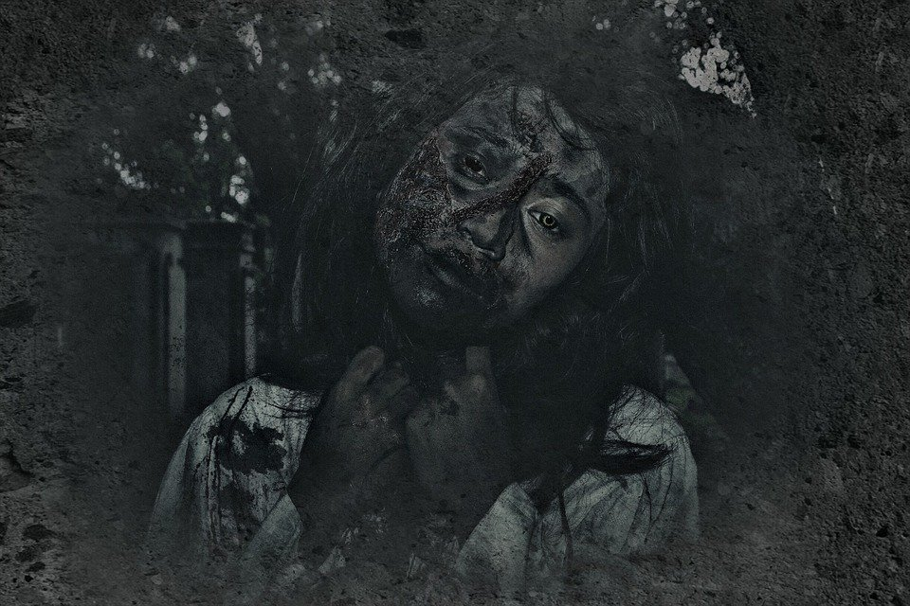


폐허 탈출
팀 명: PRIA
이대건, 최광현, 이창호, 박재홍

Slide 2





목차
스토리 라인
게임 실행
구현 목표 리스트
질문 & 소감

Slide 3
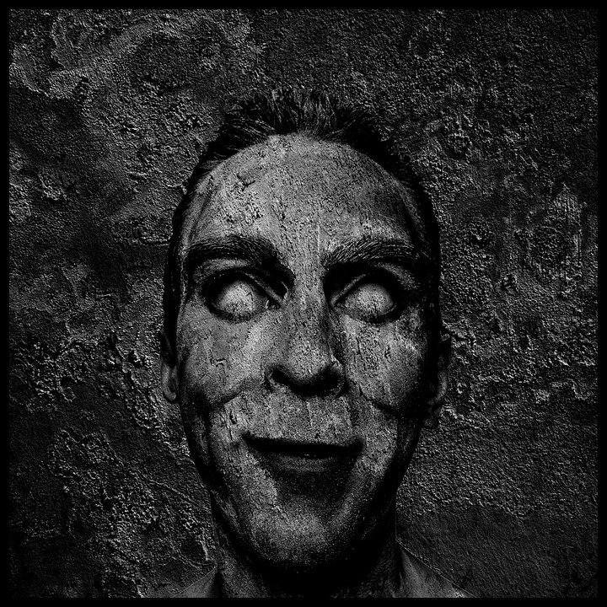

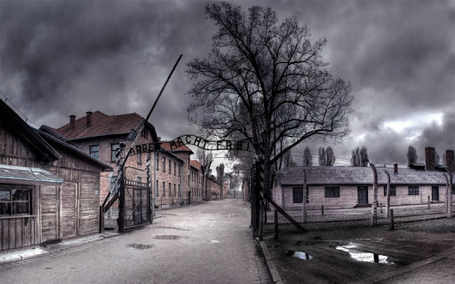




스토리 라인
1
2
3
4
5
6

Slide 4
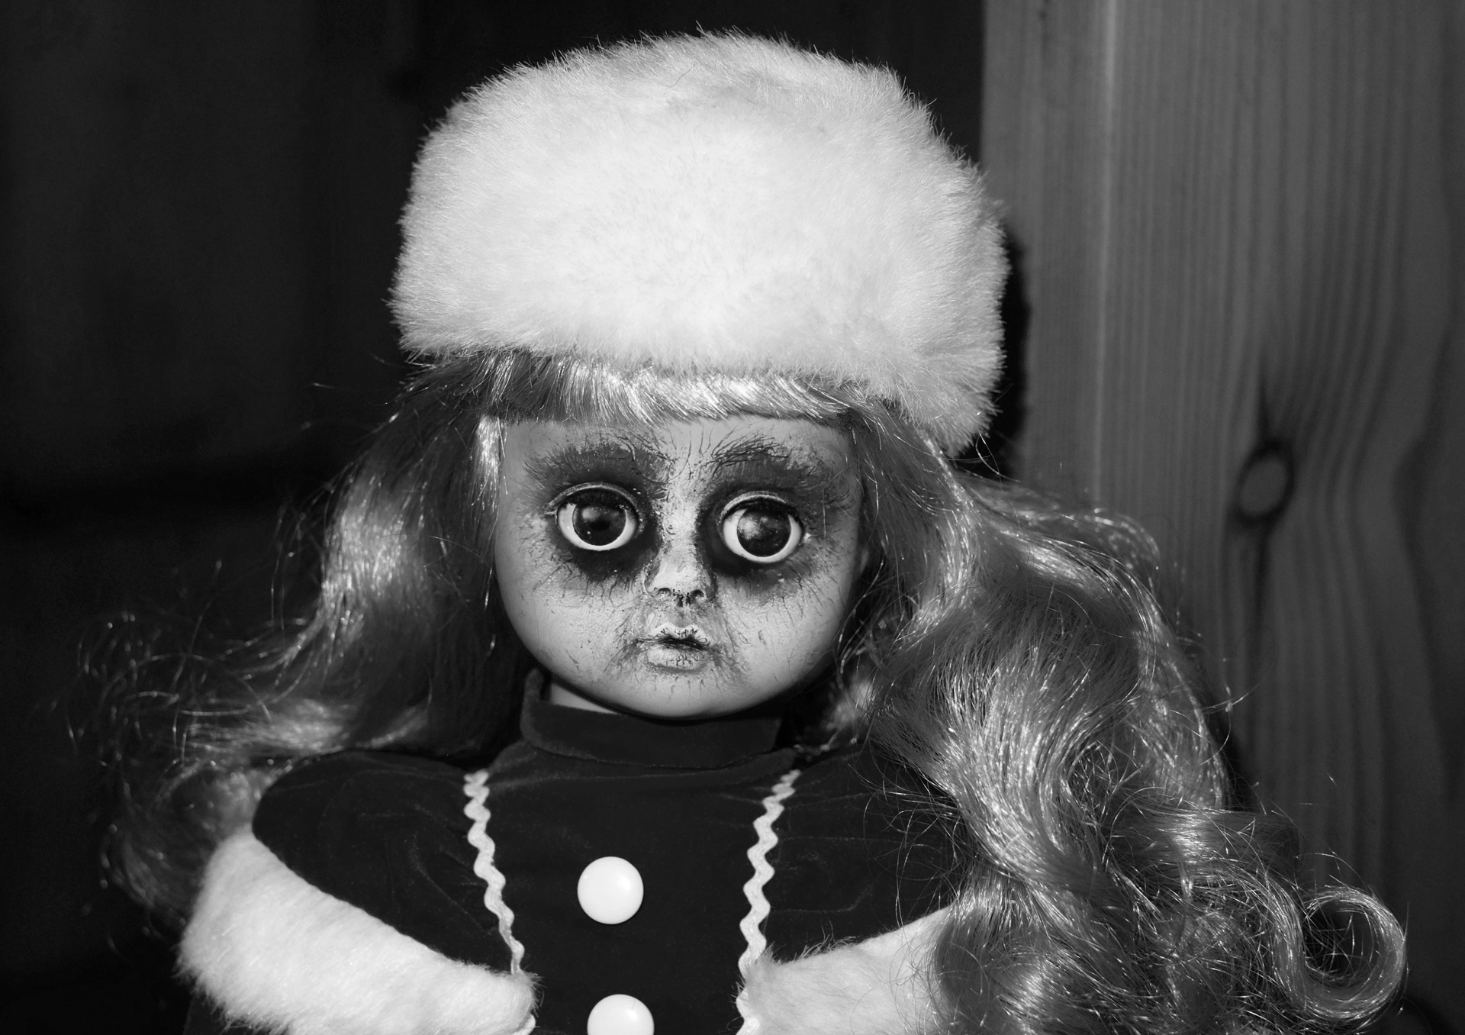
게임 실행
구현리스트
1. | 공포분위기
2. | 스마트폰 UI
3. | 스크린 샷
4. | 스크린샷에 특정 오브젝트가 있는지 판단 → Mission 달성
5. | 미션 달성 후 보상
6. | 탈출을 위한 오브젝트
7. | 포톤 클라우드

Slide 5

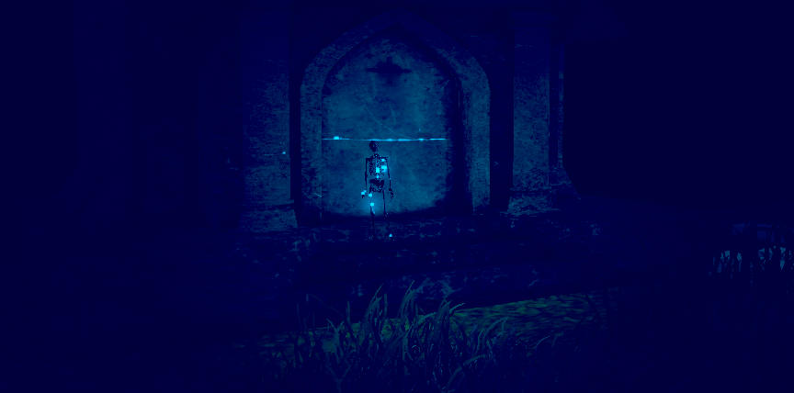
구현 목표 리스트
1. 공포분위기
배경음악 Post Process활성화

Slide 6
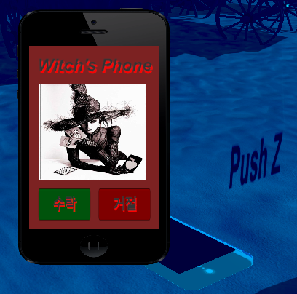
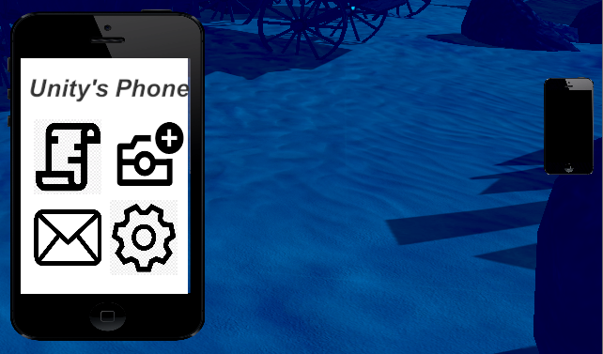
구현 목표 리스트
2. 스마트폰 UI
전화 수신
메뉴 화면
보조 화면

Slide 7
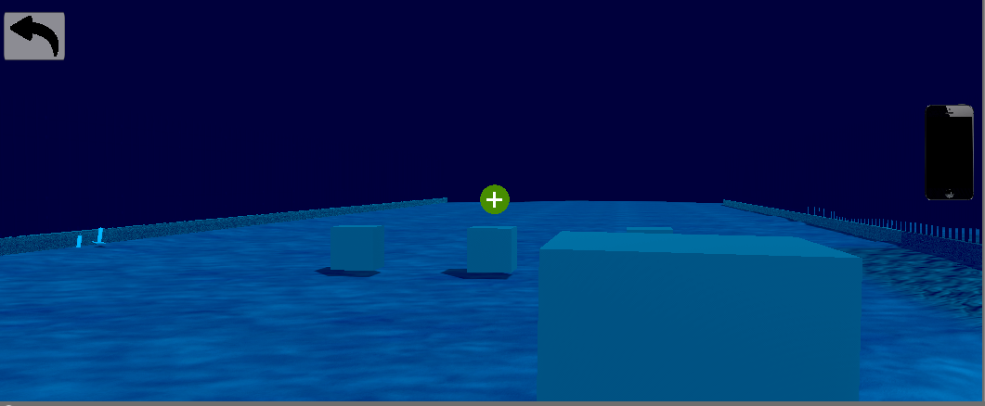

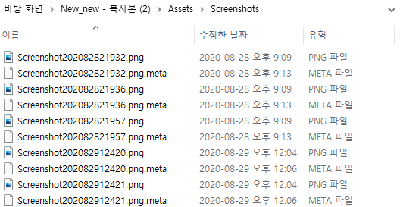
구현 목표 리스트
3. 스크린 샷 (1)
사진 촬영
사진 저장

Slide 8
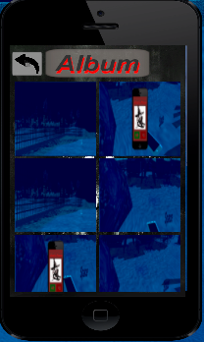
구현 목표 리스트
3. 스크린 샷 (2)
스크립트

Slide 9
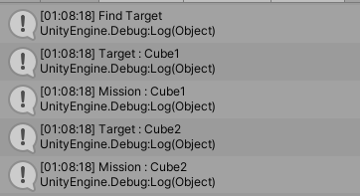
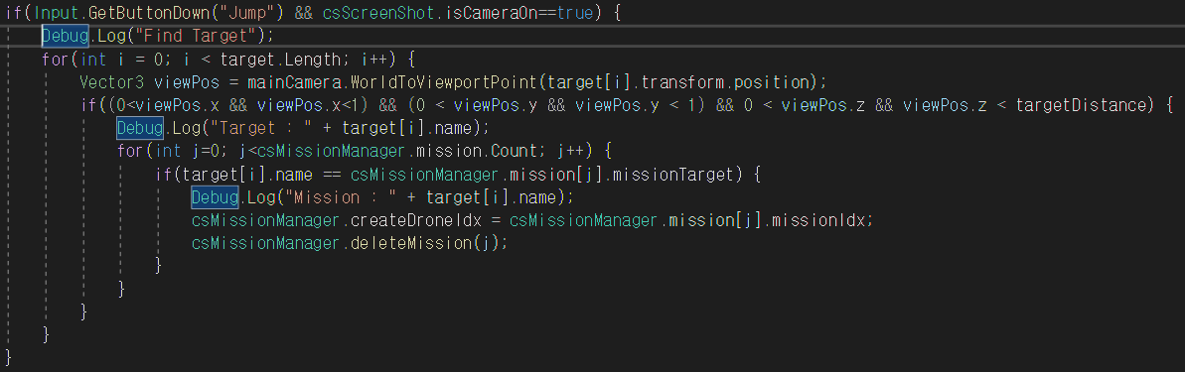
구현 목표 리스트
4. 스크린샷에 특정 오브젝트가 있는지 판단 → Mission 달성 (1)
스크립트

Slide 10
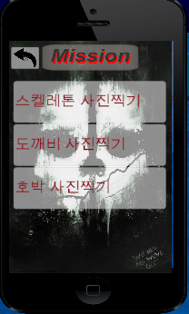
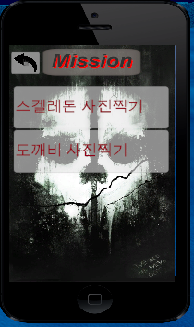
구현 목표 리스트
4. 스크린샷에 특정 오브젝트가 있는지 판단 → Mission 달성 (2)
Mission Clear

Slide 11
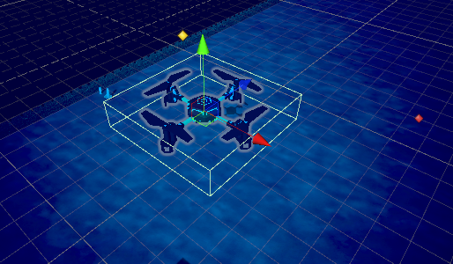
구현 목표 리스트
5. 미션 달성 후 보상
Drone (Game Manager / Mission Manager)

Slide 12
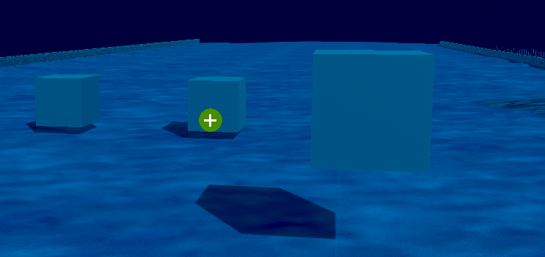
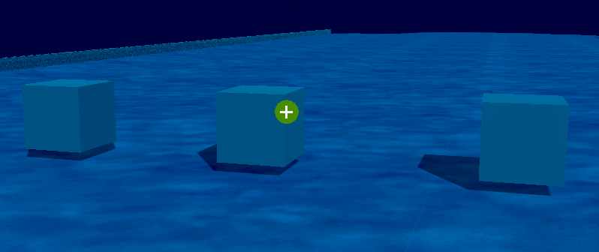
구현 목표 리스트
5. 미션 달성 후 보상
Item
Z 버튼 누르면 Item 사라짐
Items

Slide 13
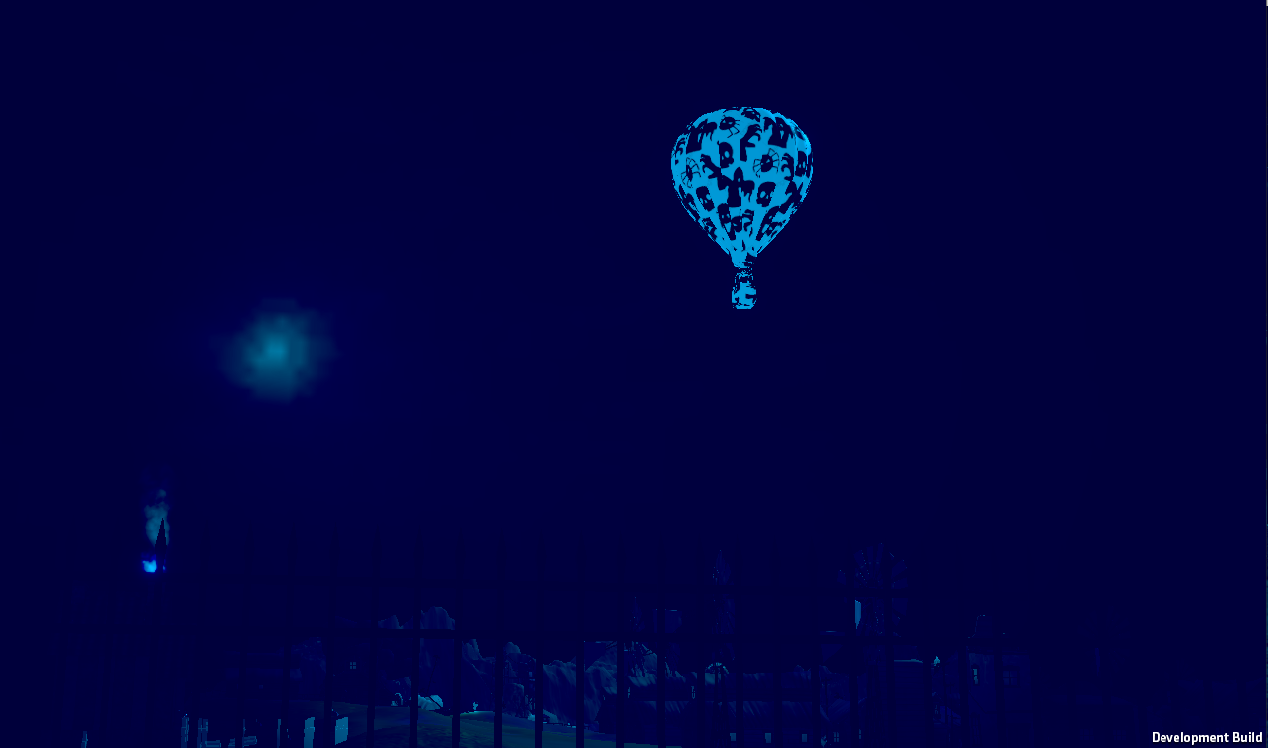
구현 목표 리스트
6. 탈출을 위한 오브젝트
열기구 상승 (탈출)

Slide 14
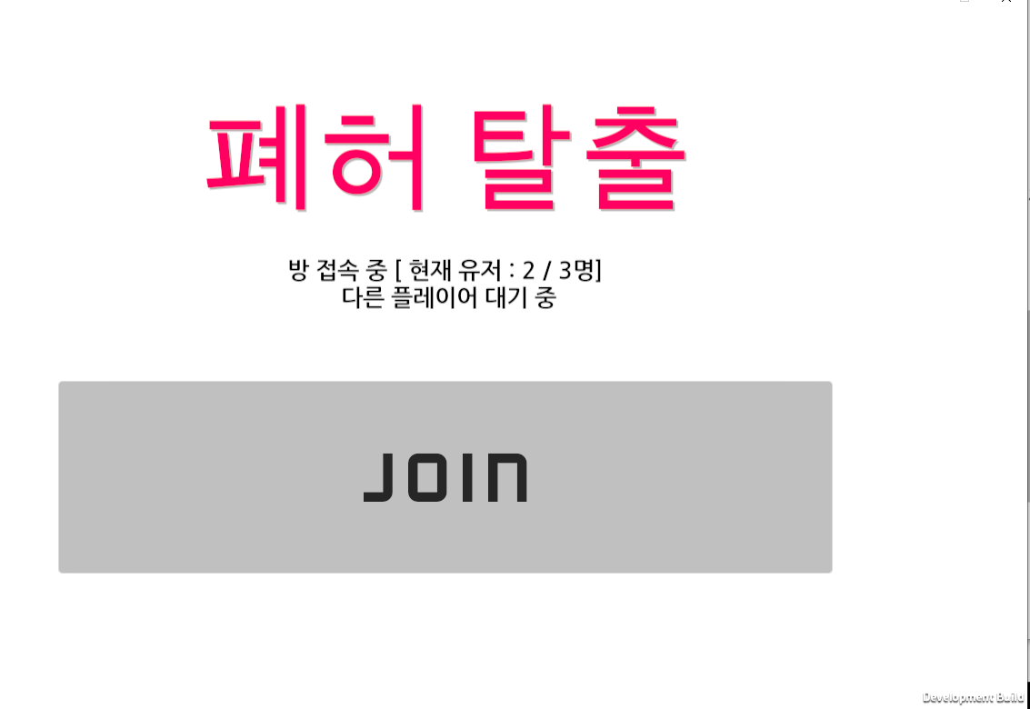
구현 목표 리스트
7. 포톤 클라우드

Slide 15
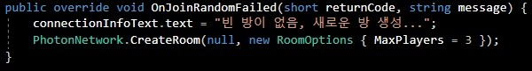
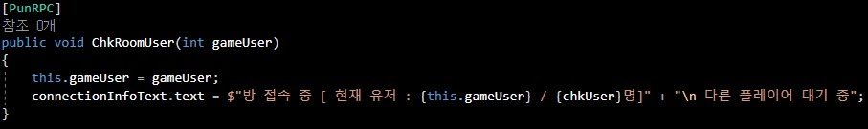
구현 목표 리스트
7. 포톤 클라우드
원격 절차 호출 Remote Procedure Calls

Slide 16

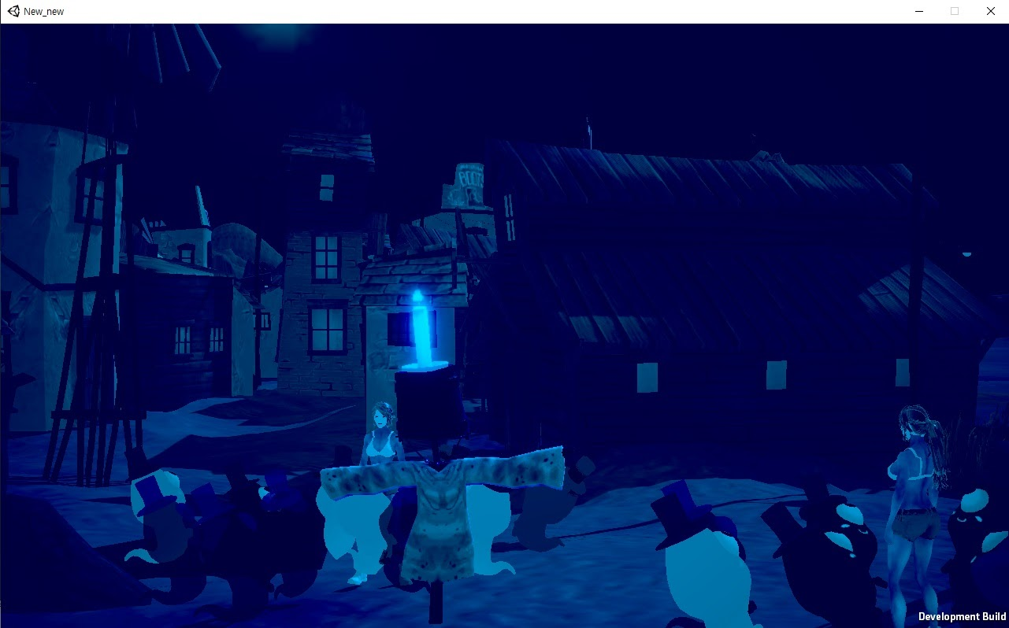
구현 목표 리스트
7. 포톤 클라우드
움직이는 대상에 대한 포톤 적용
Particle에 대한 포톤 처리

Slide 17
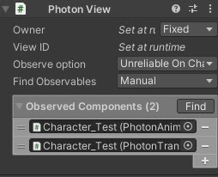
구현 목표 리스트
7. 포톤 클라우드
Photon View
컴퓨터들의 다양한 인스턴스들을 하나로 연결해 주며 어떤 컴포넌트들을 관찰하고 어떻게 관찰 할지를 정의
Observe option
업데이트를 보내는 방법과시기
Unreliable on Change
각 업데이트에서 변경 사항을 확인합니다. 전송 된 다음 다시 변경되지 않는 한 소유자가 업데이트 전송을 중지합니다.한동안 추가 업데이트를 생성하지 않는 게임 오브젝트에 유용합니다.

Slide 18

질문 & 소감

